Slide 1
"Достопримечательности нашего района" Памятник К.К. Гроту
Выполнил
Блашников Егор
Ученик 3 "В" класса

Slide 2
Константин Карлович Грот
Общественный деятель, губернатор, организатор общества для слепых.
12 января 1815 – 30 октября 1897
(82 года)

Slide 3
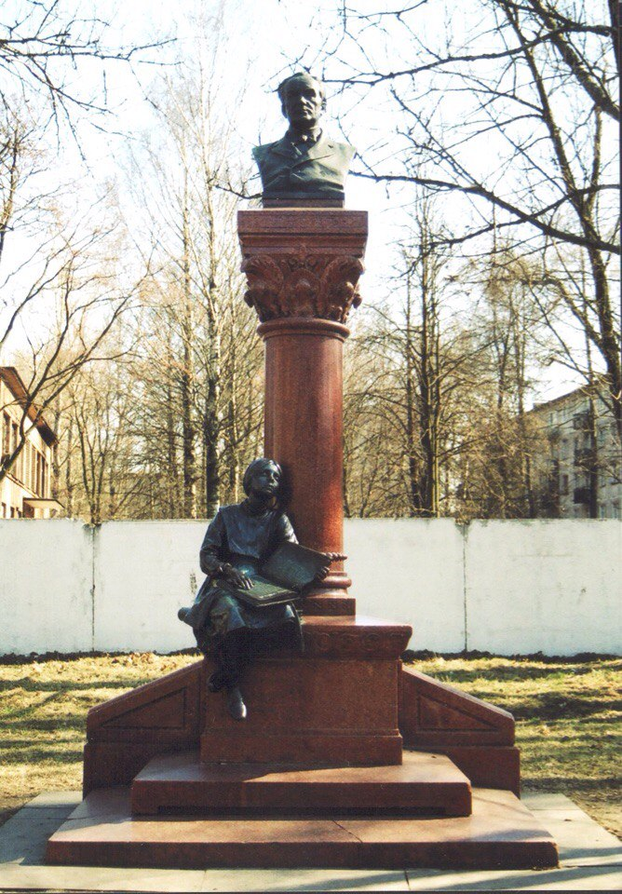
Памятник К.К. Гроту
Памятник К. К. Гроту находится в Красногвардейском районе Санкт-Петербурга, по адресу: Проспект Шаумяна, дом № 44.
Скульптор: Антокольский Марк Матвеевич (1843-1902) Архитектор: Цейдлер Владимир Петрович (1857-1914) Открыт 18 октября 1906 г., перенесен на существующее место в 1963 г. Материалы: бронза – бюст, фигура девочки; гранит красный, полированный – постамент.

Slide 4
История создания памятника
Возникновение памятника Гроту относится к 1906 году. Он установлен в сквере школы-интерната, созданного для слепых и слабовидящих детей. К. К. Грот являлся попечителем этой школы и общества слепых
Отливку бронзовых скульптур проводили в Париже, в мастерской М. М. Антокольского. Изначально скульптура была установлена у старого здания интерната, а позже перенесена к новому зданию - в 1963 году.

Slide 5
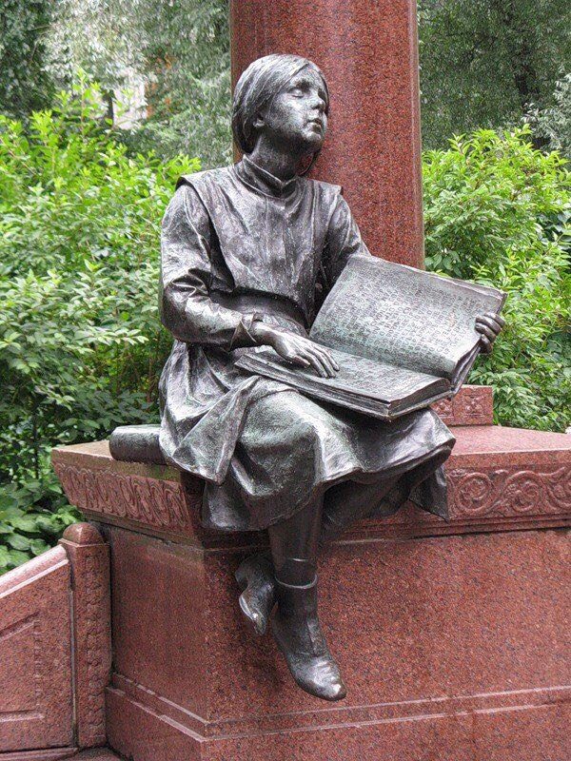
Памятник – это полированная колонна, на которой стоит бронзовый бюст Грота, на постаменте колонны установлена фигура сидящей девочки из красного гранита с книгой системы Брайля в руках. Высота бюста - около полуметра, высота постамента — 3 метра.

